Slide 1
SocialBook
D'Orazio Alessandro
Cilli Lorenzo

Slide 2
Cos'è SocialBook
Sistema di gestione dei contenuti in grado di archiviare una serie di pubblicazioni
Permette l'interazione tra utenti al fine di recensire e gestire un catalogo bibliografico

Slide 3
Tecnologie adottate
SocialBook utilizza un database di tipo relazionale basato su MySql
Include un sito Web per rendere l'utilizzo di SocialBook user-friendly, scritto in PHP
I dati di SocialBook sono immagazzinati in un server Linux hostato su DigitalOcean

Slide 4
Specifiche dei requisiti
I
La pubblicazione è un singolo libro, e viene inserita da un utente
Viene identificata da un codice ISBN, di ogni pubblicazione ci interessano titolo, data di pubblicazione, parole chiave, ristampe, indici e sorgenti
Tutte le modifiche ad una pubblicazione vengono salvate in un log delle modifiche

Slide 5
Specifiche dei requisiti
II
L'utente è colui che accede a SocialBook, e può recensire o modificare una pubblicazione, solo se è attivo. Solamente i moderatori possono attivare un utente
La recensione è un contenuto testuale in cui un utente esprime un parere riguardo la pubblicazione, può anche essere inserito un like per indicare il gradimento di quest'ultima
L'autore è colui che realizza un'opera, di esso vengono memorizzati i dati anagrafici
L'editore è colui che immette sul mercato una pubblicazione

Slide 6

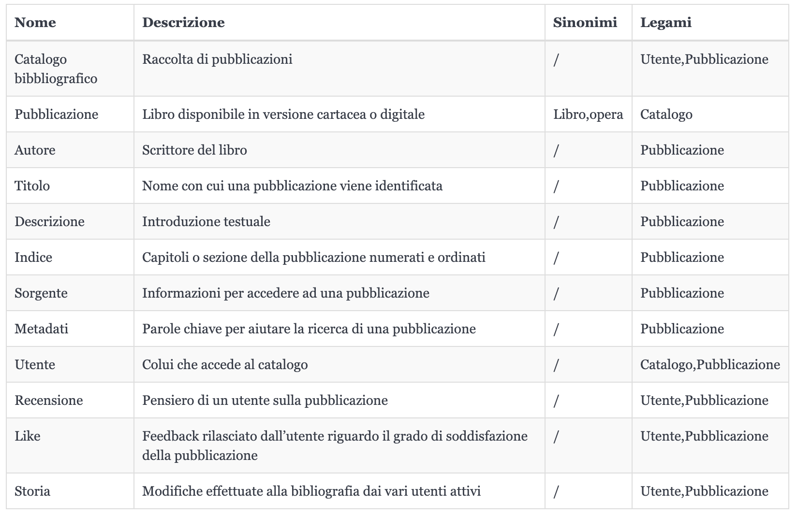
Glossario

Slide 7
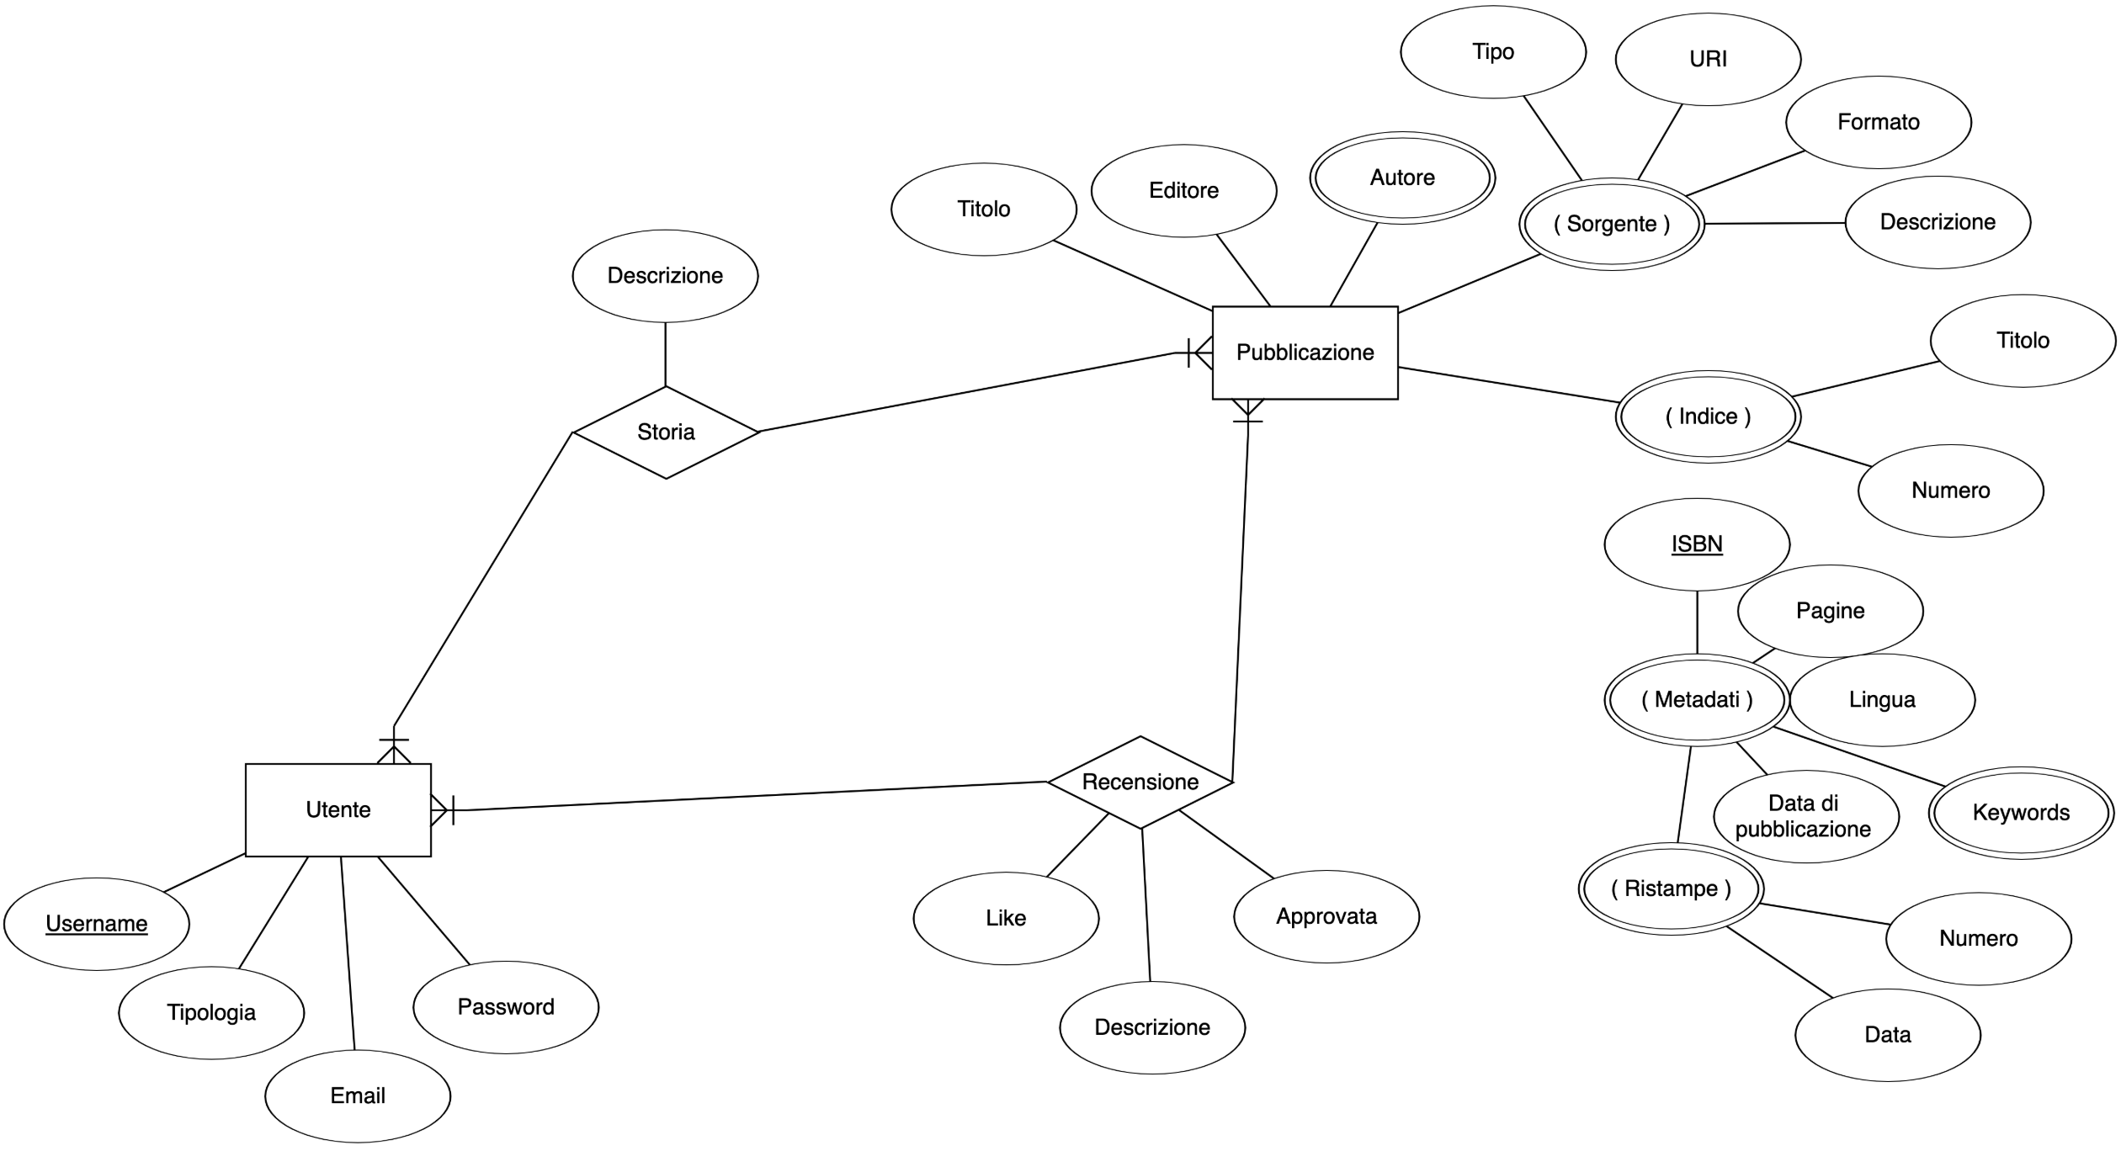
Modello E/R

Slide 8
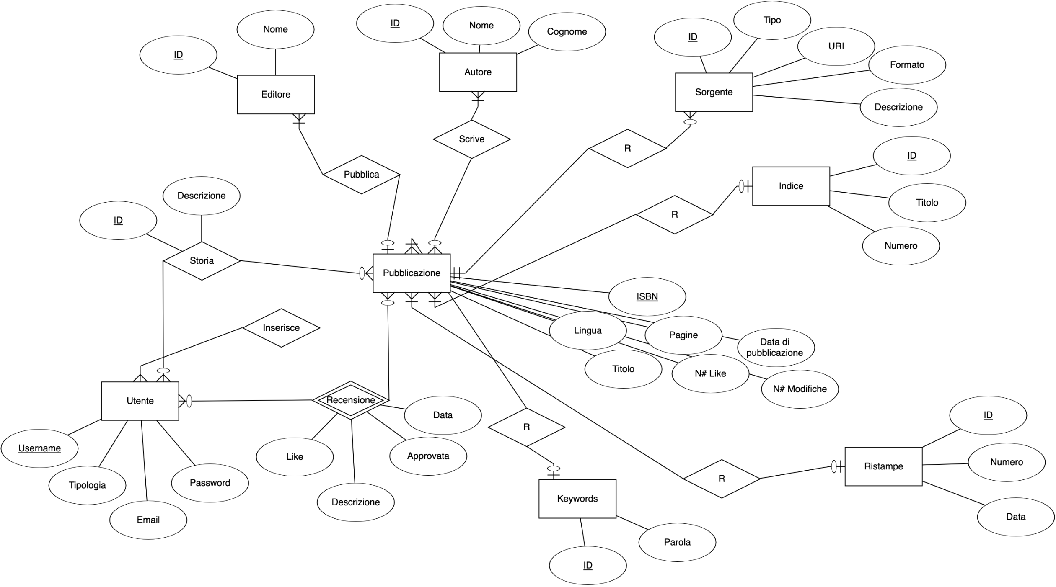
Modello E/R normalizzato
Ogni pubblicazione deve avere un codice ISBN univoco
Solamente gli utenti attivi e i moderatori possono recensire o modificare una pubblicazione
Una recensione può essere approvata solamente dagli utenti moderatori
Un utente può lasciare solo una recensione ad una pubblicazione
Il livello di utenza è inizialmente passivo

Slide 9
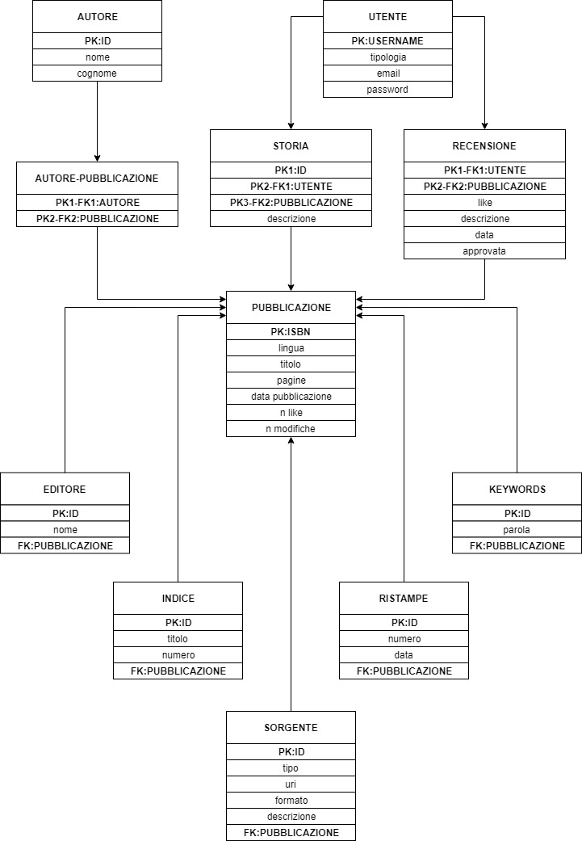
Modello logico

Slide 10
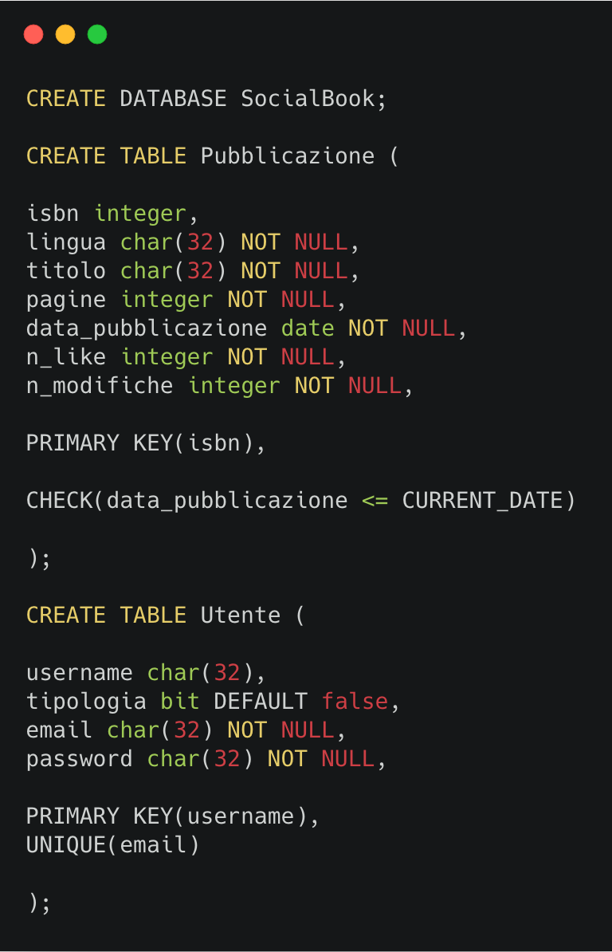
Modello logico > Database SQL

